Slide 1

Modelowanie ruchu pieszych podczas ewakuacji
Wyniki końcowe

Slide 2

Przypomnienie i rozszerzenie modelu

Slide 3
Jak przyznawać punkty użyteczności za ruch?

Slide 4
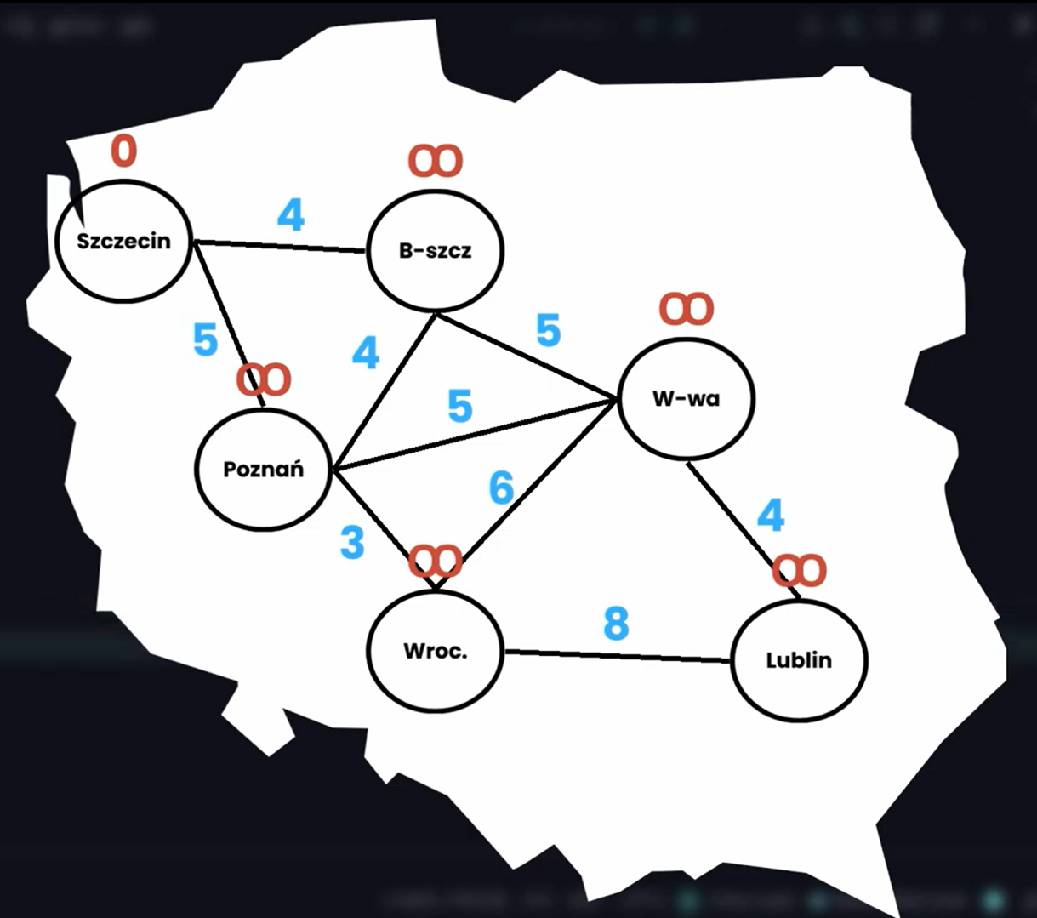
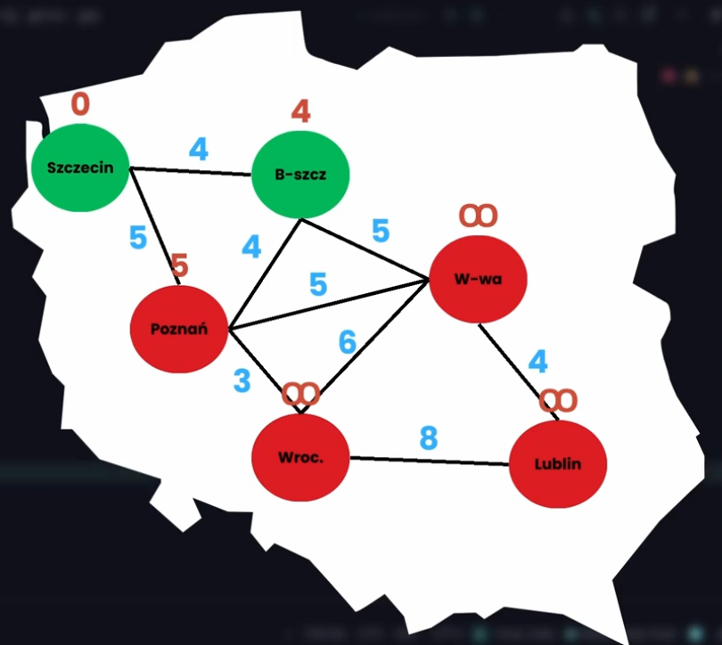
Algorytm Dijkstry

Slide 5
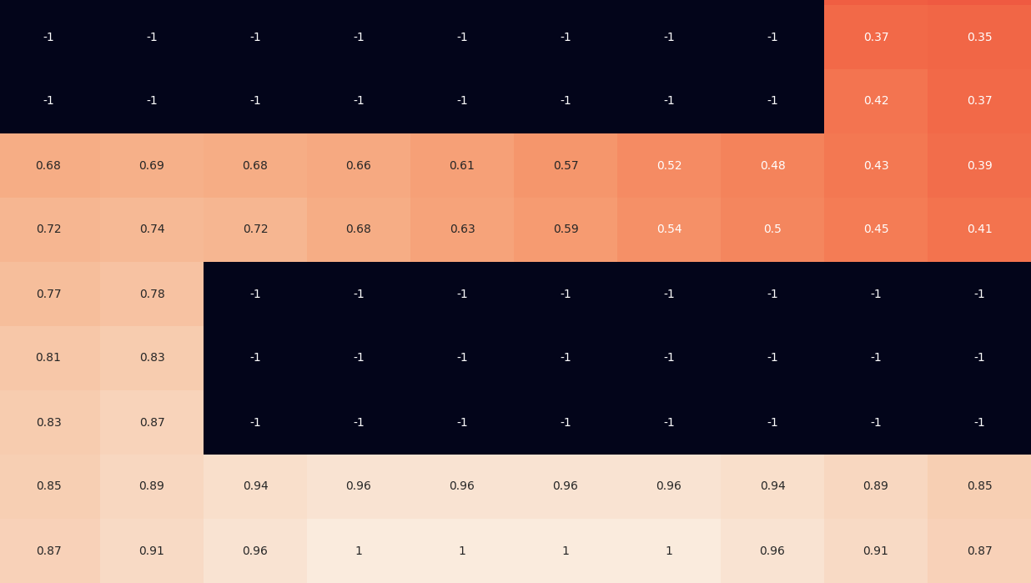
Jak wykorzystać algorytm Dijkstry?

Slide 6
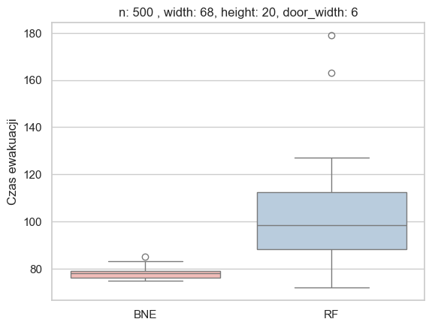
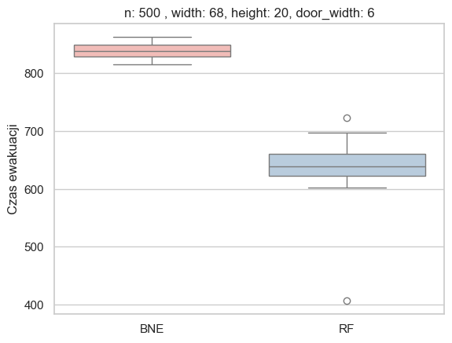
Porównanie BNE i RF
Map_type: empty
Map_type: two_blocks

Slide 7
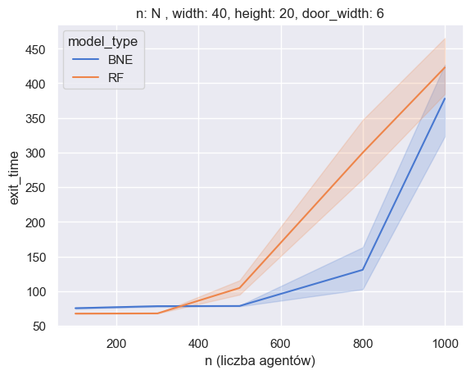
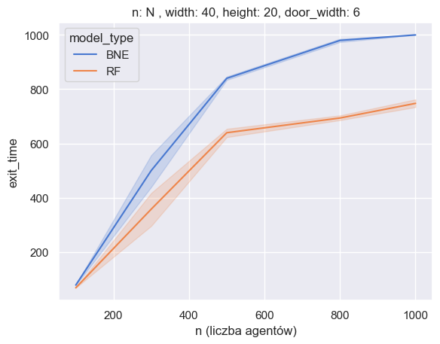
Porównanie BNE i RF
Map_type: empty
Map_type: two_blocks

Slide 8
Jak ilość i szerokość drzwi wpływają na ewakuację?

Slide 9
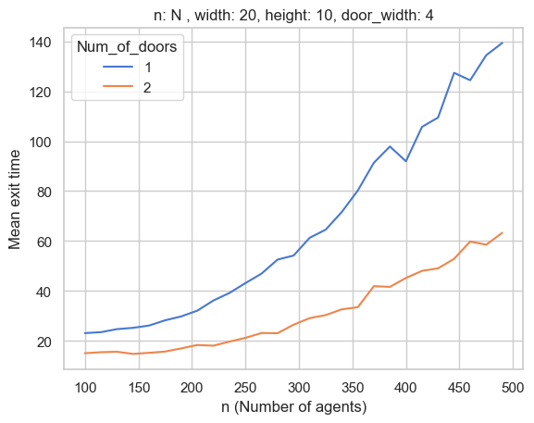
Jak wpływa ilość drzwi na czas ewakuacji?

Slide 10
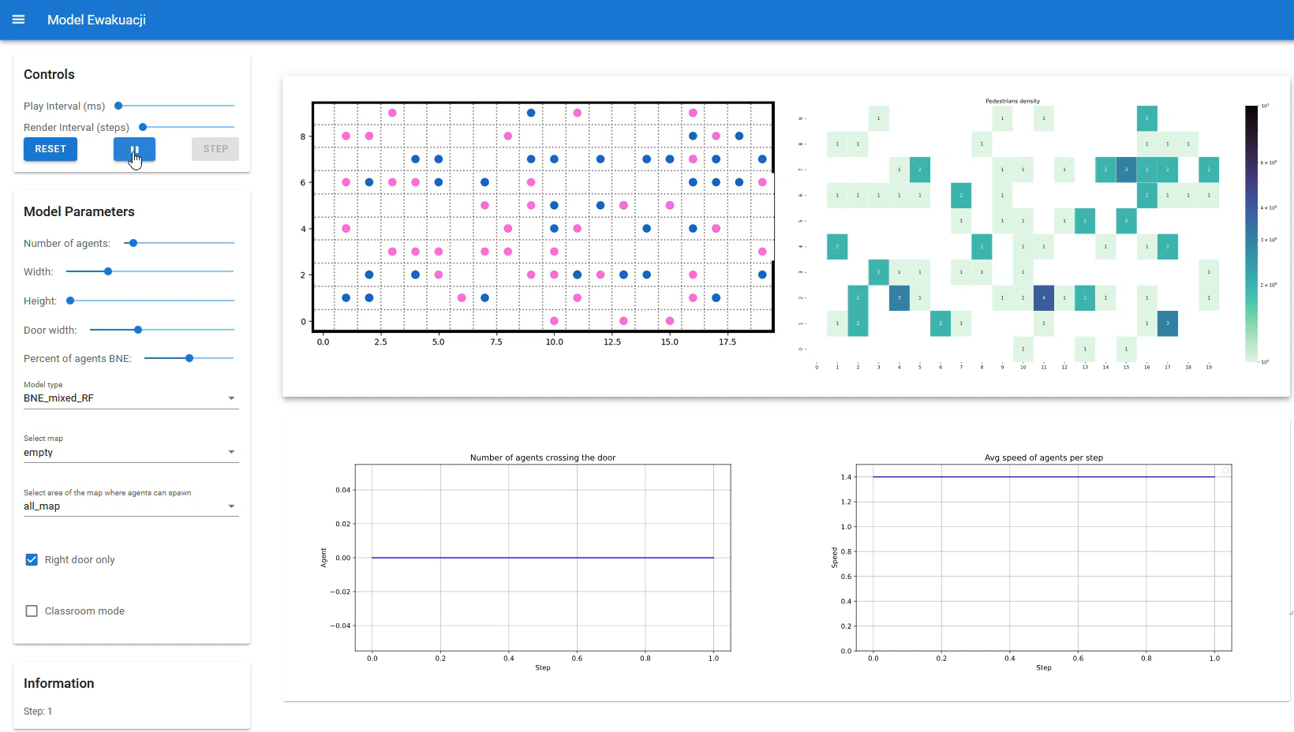
Ilość drzwi: 1, szerokość: 4

Slide 11
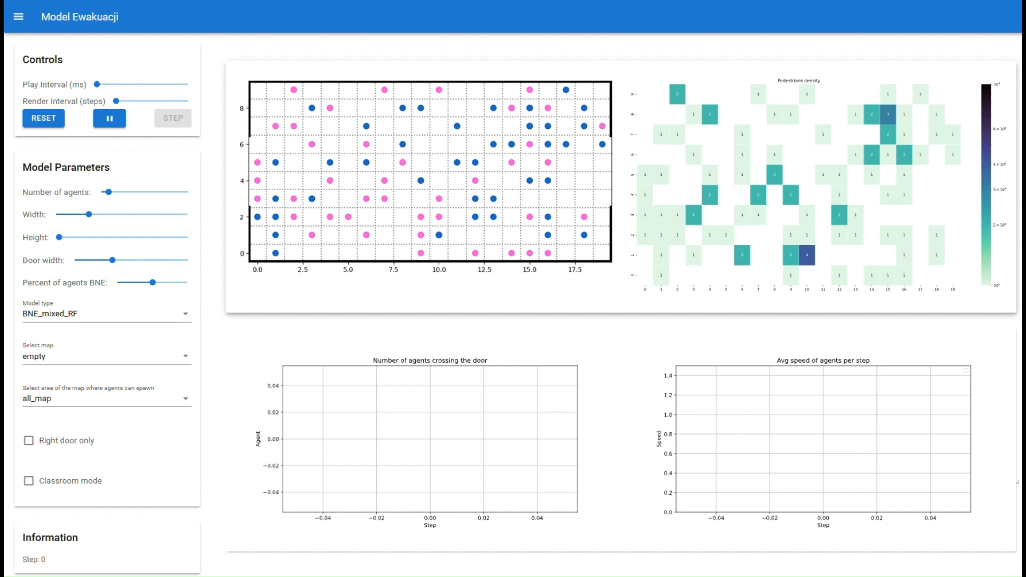
Ilość drzwi: 2, szerokość: 4

Slide 12
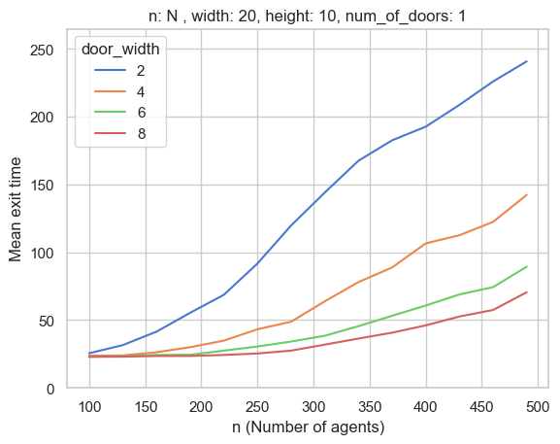
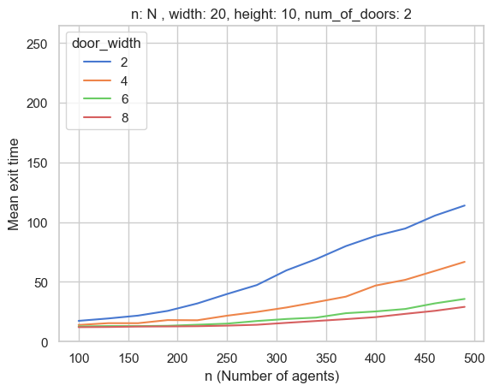
Jak wpływa szerokość drzwi na czas ewakuacji?
Map_type: empty

Slide 13
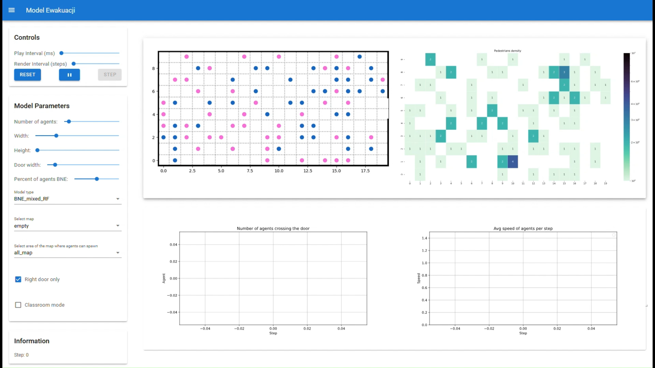
Ilość drzwi: 1, szerokość: 2

Slide 14
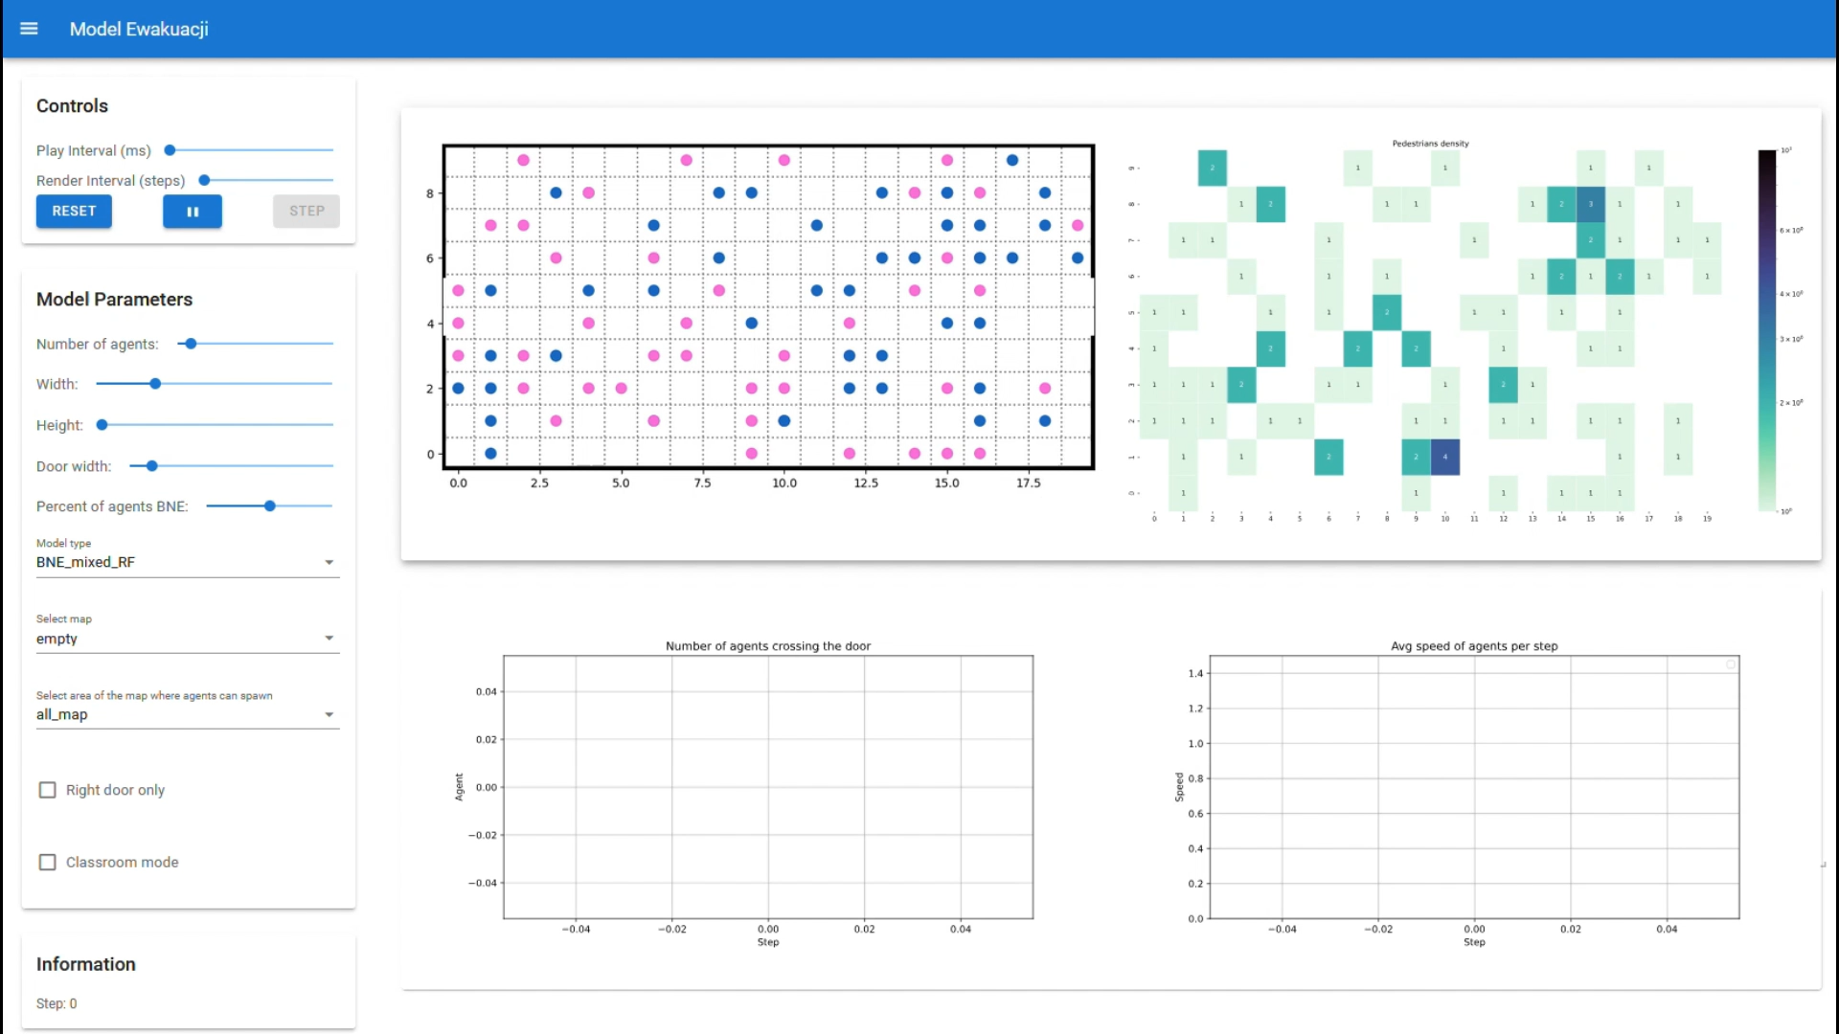
Ilość drzwi: 2, szerokość: 2

Slide 15
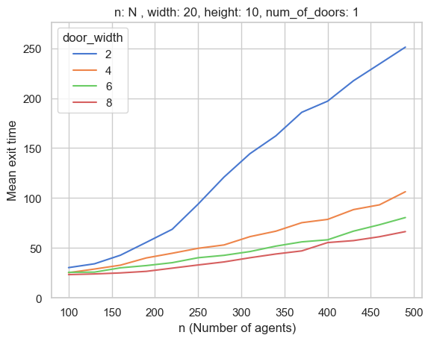
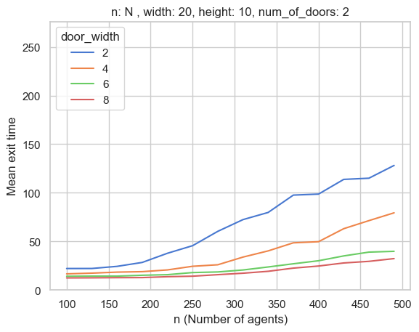
Jak wpływa szerokość drzwi na czas ewakuacji?
Map_type: two_blocks

Slide 16
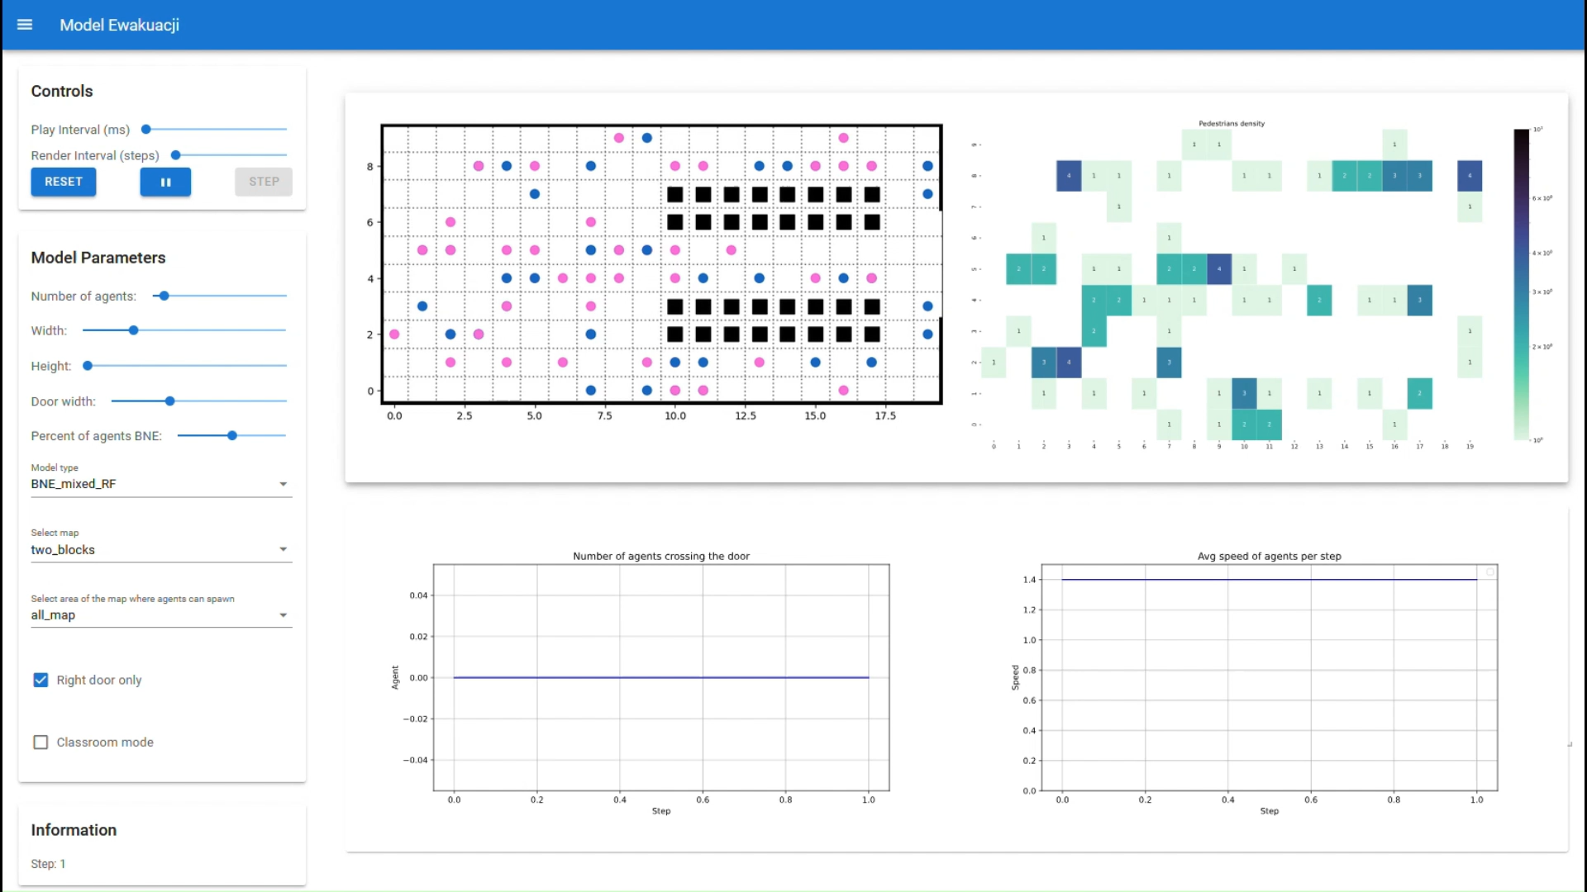
Ilość drzwi: 1, szerokość: 4

Slide 17
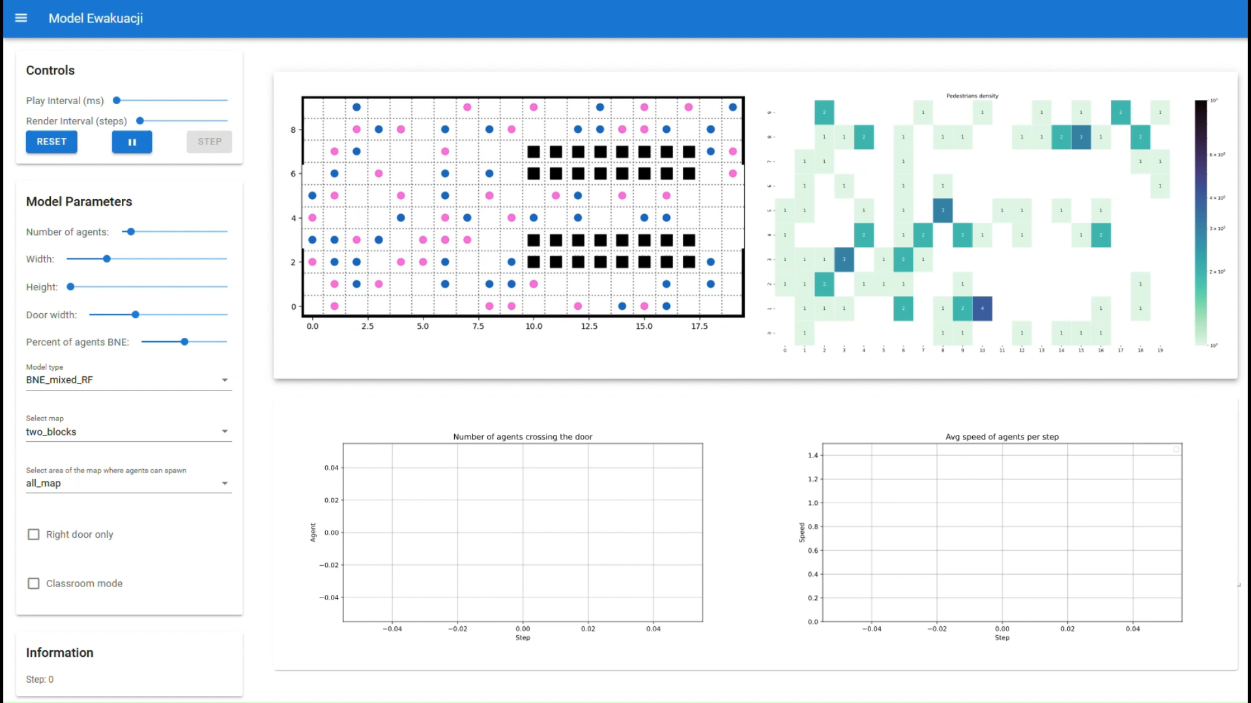
Ilość drzwi: 2, szerokość: 4

Slide 18
Dziękujemy za uwagę!
Źródła
Liao, Guo, Zhu, Shang - Enhancing emergency pedestrian safety through flow rate design: Bayesian-Nash Equilibrium in multi-agent system, Computers & Industrial Engineering, Volume 137, 2019
Wang, Y., Ge, J., & Comber, A. (2023). An Agent-Based Simulation Model of Pedestrian Evacuation based on Bayesian Nash Equilibrium. Journal of Artificial Societies and Social Simulation, 26(3), 6.
Wang, Y., Ge, J. and Comber, A. (Accepted: 2025) Modelling emergent pedestrian evacuation behaviors from intelligent, game-playing agents. Journal of Computational Social Science. ISSN 2432-2717

